Slide 1
Neuses
Ein fränkischer „Neuer Sitz“ ?
Notes:
Neuses am Berg wurde wohl bereits um das Jahr 700 als fränkische Ansiedlung gegründet. Der Ort fand erstmals 1340 urkundliche Erwähnung.
Die Lage auf einer Anhöhe über dem Main und die Fruchtbarkeit des Bodens führte früh zu einer Ansiedlung – einem „neuen Sitz“. (Wikipedia)

Slide 2
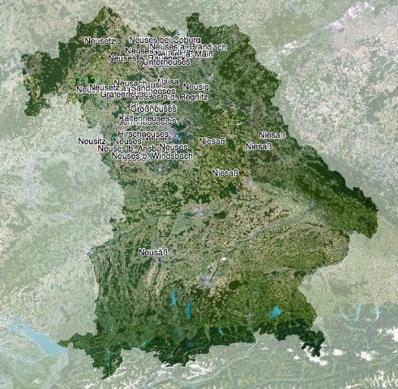
Neuses und ähnliche Ortsnamen

Slide 3
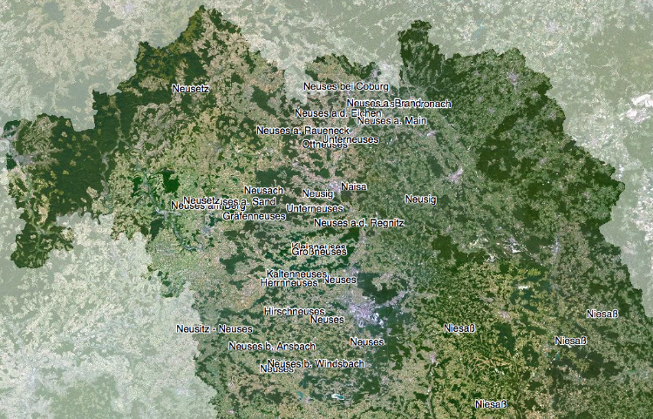
Neuses – ein fränkischer Ortsname

Slide 4
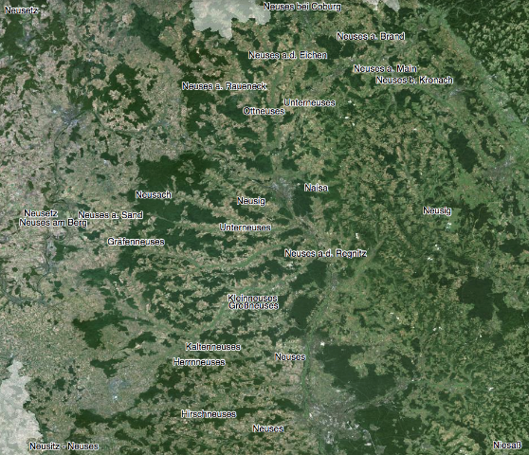
Neuses III

Slide 5
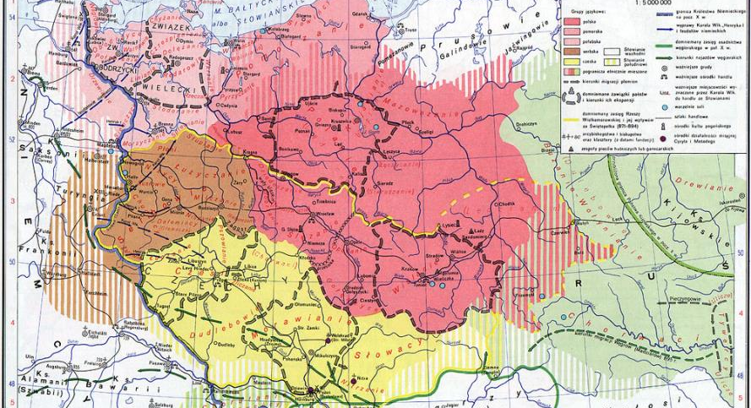
Verbreitung der Slawen von 800 - 950 n.Chr.

Slide 6
Slawen in Deutschlands fränkischen und sächsischen Gauen
Der Historiker Wilhelm Wachsmuth (1784 - 1866) über die Bedeutung der Slawen für das frühe Franken und Deutschland:
In Bonifacius Zeit gab es slawische Feldbauer im
Fuldaischen; nicht viel später im
Würzburgischen, um
Erlangen, Forchheim, im
Baireuthschen, Hohenlohischen,
Notes:
Der Historiker Wilhelm Wachsmuth (1784 - 1866) betonte wie Haas die Bedeutung der slawischen Wenden für das frühe Franken und Deutschland:
„Also slawische Völker von der Saale bis zum Ural und vom adriatischen Meere bis zum baltischen! Ueberdies slawische Ansiedler über die bezeichnete Westmark hinaus bis tief in Deutschlands fränkische und sächsische Gauen. In Bonifacius Zeit gab es slawische Feldbauer im Fuldaischen; nicht viel später im Würzburgischen, um Erlangen, Forchheim, im Baireuthschen, Hohenlohischen, ja selbst in der Pfalz um Mannheim und Heidelberg. In der Altmark aber und in den lüneburgischen Aemtern Lüchow, Dannenberg, desgleichen im Halberstädtischen lassen sich slawische Ansiedlungen derselben Art, entstanden aus friedlichen Einwanderungen anspruchsloser, betriebsamer und arbeitslustiger Slawen und Aufnahme derselben von deutschen Grundherren, denen sie als fleißige Feldarbeiter willkommen waren, sicher nachweisen.“
Bonifatius (Winfried): 673 (Exeter), 5.6.754 (Dokkum in Friesland)
Johann Andreas Schmeller, der Verfasser des bayerischen Wörterbuches, äußerte sich ähnlich: „Daß nach Franken seit Carl dem Großen, gezwungen und freywillig, von jenseits der Elbe viele slawische Ansiedler gekommen, ist bekannt. ... Auch im übrigen Bayern und in anderen deutschen Provinzen müssen sich solche fleißige Gäste niedergelassen haben.“ Wachsmuth, o.a., S. 314

Slide 7
Slawen in Deutschlands fränkischen und sächsischen Gauen
ja selbst in der Pfalz um
Mannheim und Heidelberg. In der
Altmark aber und in den lüneburgischen Aemtern
Lüchow, Dannenberg, desgleichen im
Halberstädtischen
lassen sich slawische Ansiedlungen anspruchsloser, betriebsamer und arbeitslustiger Slawen und Aufnahme derselben von deutschen Grundherren, denen sie als fleißige Feldarbeiter willkommen waren, sicher nachweisen.“
Notes:
Halberstadt (plattdeutsch Halwerstidde) ist Kreisstadt des Landkreises Harz in Sachsen-Anhalt (Deutschland). Die Stadt liegt im nördlichen Harzvorland.
Niedersächsisches oder Hannoversches Wendland

Slide 8
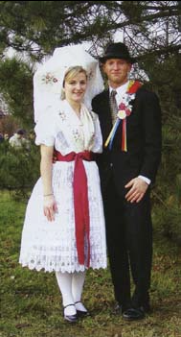
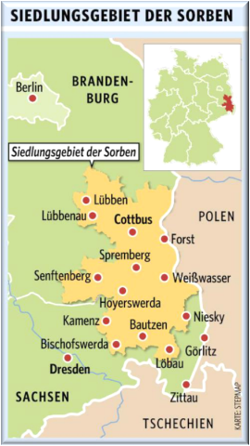
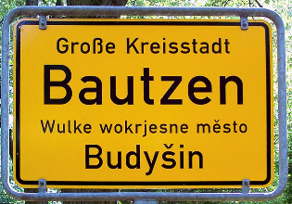

Sorben bzw. Wenden im heutigen Deutschland
Notes:
Noch heute gibt es in Deutschland autochthone Slawen, deren prominentester Vertreter wohl der frühere sächsische Ministerpräsident Stanisław Tilich bzw. Stanislaw Rudi Tillich ist. Er gehört zur etwa 60.000 Menschen umfassenden wendisch-sorbischen Minderheit, deren Interessen durch den Bund Lausitzer Sorben bzw. der Domowina („Heimat“), dem Dachverband sorbischer Vereine und Vereinigungen mit Sitz in Bautzen vertreten werden. Bis zu seinem Verbot 1937 nannte er sich Bund Lausitzer Wenden.

Slide 9
Slawische Wenden zwischen Main und Steigerwald
Ortsnamen, die auf den westslawischen Stamm der Wenden bzw. Winden hinweisen:
Geiselwind
Abtswind
Frankenwinheim = Windheim inferior
Burgwindheim =Windheim superior
Bischwind
Koppenwind
Waldschwind
Notes:
Nikolaus Haas kam deshalb zu dem Schluss:
„Erwägt man die vielen Orte mit Wind oder Wend sonst in der Nähe ... so kommt man unwillkührlich auf den Gedanken, die Slaven und Wenden seyen ein Hauptstamm der ganzen Ansiedlung Frankens, sie haben sich weiter verbreitet, als man gewöhnlich glaubt.“

Slide 10
Die Main-Regnitzwenden
Das Gebiet zwischen Main und Regnitz nannte man im Mittelalter terra sclavorum.
Um 793/794 befahl Karl der Große dem Würzburger Bischof Berowelf (769-794),
„daß in dem Lande der Slaven („terra sclavorum“), welche sitzen zwischen dem Maine und der Regnitz, und Main- und Regnitzwenden genannt werden, mit Beihilfe der Grafen, welche über dieselben Slaven gesetzt seien, dort wie in den übrigen christlichen Orten Kirchen erbauet werden.“
Bonifatius: Die Wenden sind der „häßlichste und geringste Menschenschlag“.
Notes:
Als Slawenkirchen werden in Oberfranken 14 Kirchen überwiegend im heutigen Landkreis Bamberg sowie im Landkreis Erlangen-Höchstadt bezeichnet, die früher bestanden haben oder noch als Reste bestehen. Karl der Große beauftragte den Bischof von Würzburg Berowelf (769–794) in dem Gebiet zwischen Main und Regnitz mit der Slawenmission.
„Im 8. Jahrh. führte der heil. Bonifaz einige slawische Stämme in die Umgegend von Fulda, Bamberg, Würzburg und Baireuth.“ (Allgemeine deutsche Real-Encyklopädie für die gebildeten Stände, Zehnter Band, Leipzig, F.A. Brockhaus, 1827, S. 815)
Diese von Bonifatius (* um 673 in Crediton; † 5. Juni 754 oder 755 bei Dokkum in Friesland) wohl schon zum Christentum bekehrten wendischen Kolonisten stießen dort auf noch nicht christianisierte Wenden. Bonifatius nennt diese heidnischen Wenden wenig schmeichelhaft den „häßlichsten und geringsten Menschenschlag“. Diese diskriminierende Einschätzung hat auch einen Grund, denn sie „bewahren die gegenseitige Liebe in der Ehe mit solchem Eifer, daß eine Frau nach dem Tode ihres Mannes nicht mehr weiterleben will, und rühmenswert erscheint ihnen die Frau, wenn sie sich eigenhändig den Tod gibt und zusammen mit ihrem Mann auf einem Scheiterhaufen brennt.“ Bonifatius in einem Brief an König Aethalbald von Mercien, in: Reinhold Hau (Hrsg.), Briefe des Bonifatius/Willibalds Leben des Bonifatius, 3. unveränderte Auflage, WBG Darmstadt, 1994, S. 221. Im Original lautet die Stelle: Winidi, quod est foedissimum et deterrimum genus hominum.
Selbstmord und Verbrennung der Toten waren natürlich schwere Sünden für Christen der damaligen Zeit, so dass die negative Haltung des „Missionars der Deutschen“ gegenüber den heidnischen Wenden nachvollziehbar ist.
Die Verbrennung der Toten dürfte der Grund dafür sein, dass es im untersuchten Gebiet nur spärliche slawische archäologische Funde gibt.
Martin Luthers Abneigung gegenüber den Wenden ist auch in seinen Tischgesprächen dokumentiert. In Nr. 4997 von 1540 nennt er die Wenden die schlechteste aller Nationen: „Sed pessima omnium natio est die Wenden, da unß Gott eingeworffen hatt“. Wenden durften sich nicht in Wittenberg niederlassen und konnten keine Stadtbürger werden. „Nur wer Deutsch sprach und vier deutsche Großeltern vorweisen konnte, erhielt Bürgerrechte. ... Luther glaubte, in ihren Städten und Dörfern wimmle es von Teufeln.“ Sein anti-wendisches Ressentiment wurde tatsächlich nur noch von seinem antijüdischen Ressentiment übertroffen.
Lyndal Roper, Der Mensch Martin Luther. Die Biographie, S. Fischer, 2016

Slide 11
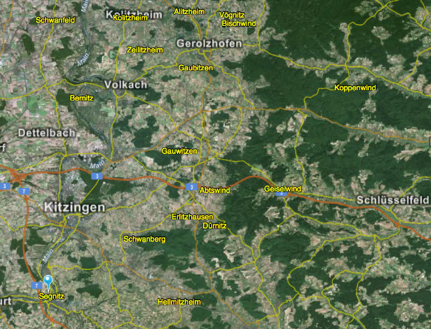
Wendenorte und Namen mit der slawischen Endung -itz
Orts- und Flurnamen mit -itz:
Zeilitz-heim
Kolitz-heim
Alitz-heim
Vögnitz
Segnitz
Gauwitzen
Hellmitz-heim
Dürnitz
Erlitz-hausen
Bernitz
Frankenwin(d)heim
Notes:
Es handelt sich dabei um ein slawisches patronymisches Suffix, das teils an Personennamen tritt, etwa Radoviče (urspr.) „Leute des Rado (o.ä.)“, teils Einwohnernamen bildet, wie Boriče „Leute am Föhrenwald“.
Entlang des Mains reichen Ortsnamen mit slawischem Suffix –itz bis nach Segnitz nahe der Spitze des Maindreiecks. An der Naab reichen sie flussabwärts bis Teublitz bei Maxhütte. (Wikipedia s.v. Slawen in Deutschland)
Austerlitz, Görlitz, Auschwitz etc.

Slide 12
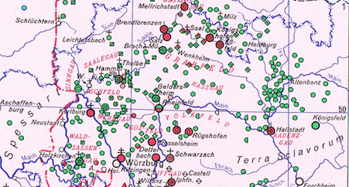
Die Wendenmark und die Terra Sclavorum
Winido marca
Notes:
Die mainwendischen Slawen (Mainwenden) wurden auf ihrer Westwanderung oft Beute von byzantinischen und germanischen Menschenhändlern. Die Bezeichnung sclavi hängt wohl damit zusammen. Ansonsten war seit dem Mittelalter der Begriff Wenden als deutsche Bezeichnung für die Slawen üblich. So nannte die deutsche Hanse ihre Kernstädte das Wendische Quartier, und Eike von Repgow verwendete im Sachsenspiegel ausschließlich den Begriff Wenden für die Slawen.
Schmale/Störmer, S.81.
Der salzburgisch-bayerische Beamte, Geograph, Historiker und Schriftsteller Joseph Ernst Ritter von Koch-Sternfeld (1778 – 1866) schreibt 1825 in seinem Aufsatz „Ueber den Wendepunkt der slavischen Macht im südlichen Boiarien“ über unsere Gegend:
„Zunächst vor den Thoren von Wirzburg erheben sich die unverkennbaren Denkmäler des slavischen Cultus; nördlich Veitshöchheim, südlich der Nicolausberg. Die Gefilde rechts des Mayns, von Detelbach bis Gramschatz, weisen die Salbücher von Fulda als die windische Hochheimermark nach; in deren Umfang die Slaven an den Hügeln von Hochheim (= Veitshöchheim) Reben pflanzten, um Proselsheim Hirse bauten, und im ausgebreiteten Walde zwischen Rimpar und Jobsthal ihre Wehren gegen zudringliche Horden aufrichteten. Um die Mitte des sechsten Jahrhunderts waren sie ... als fleißige Haus- und Landwirthe bis an den östlichen Teil der Gehänge des Speßharts vorgerückt.
Joseph Ernst Ritter von Koch-Sternfeld, Beyträge zur teutschen Länder-, Völker-, Sitten- und Staaten-Kunde, 1. Band, Passau, 1825, S. 165ff.
In den von Johannes Pistorius (1546 - 1608) herausgegebenen und bis auf einen Band im Original verschollenen Fuldaer Salbüchern sind am Rande von Kapitel XXVI im Fuldensium Liber II drei Marken vermerkt: Suuinfurter marca, Folcfelder marca, Winido marca.
Johannes Pistorius, ed., Rerum Germanicarum scriptores aliquot insignes, qui historiam et res gestas Germanorum medii potissimum aevi, inde a Carolo M. ad Carolum V usqve, per annales litteris consignarunt, 3. Ausgabe, ed. Burkhard Gotthelf Struve, Band 3, Regensburg, 1726, S. 555
Laut den Fuldaer Salbüchern schenkte am 12. September 790 ein gewisser Hiltrich zusammen mit seiner Frau Hruadun dem Kloster Fulda Besitz in unserer Gegend: „ ... ego in Dei nomine Hiltrih, pro me et conjuge mea Hruadunne, dono atque trade, quicqid in pago Grapfeld (Grabfeldgau), in Suuinfurtero marca (Schweinfurter Mark, erste Erwähnung Schweinfurts) ego Hiltrich, proprietatis habui, excepta una huoba, et quicquid conjux mea Hruadun, in Uringosteti (Brünnstadt) & in Coldleibesheim (Kolitzheim), id est in Folcfeldeno marca (Volkfeldgau) proprium, & in spiozesheim (Spießheim), & quicquid in winido hoheimono marcu (windische Hochheimer Mark bzw. Hoheimer Wendenmark) nos simul habuimus, & quicquid in Ascahu (Gauaschach, OT Hammelburg) absque tribus hobunis, id est, in weringenuero (Werngau) marcu ...“

Slide 13
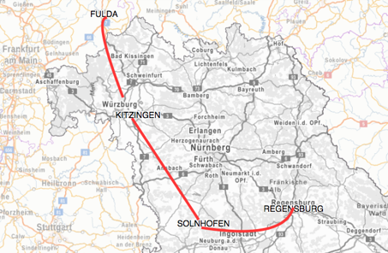
Die Ostgrenze des Frankenreichs gegen die Slawen im 8. Jahrhundert
Notes:
Die Ostgrenze des Frankenreichs gegen die Slawen im 8. Jahrhundert (nach Prof. Arnold)
Die politische Bedeutung der Klostergründungen dieser Zeit hebt auch der Kitzinger Historiker Klaus Arnold hervor: „Die neu gegründeten Klöster der Linie Fulda-Kitzingen-Schwarzach-Solnhofen-Regensburg markieren im 8. Jahrhundert die Ostgrenze des Frankenreichs gegen die Slawen.“
Klaus Arnold, Kaiser Friedrich I. Barbarossa und Kitzingen, in: Jahrbuch für den Landkreis Kitzingen 2017, Dettelbach, 2017, S. 24

Slide 14
Neuses: der bisherige Stand der Forschung
Schwarz leitet den Ortsnamen von mhd. sez „Sitz, Wohnsitz“ ab, ist sich aber bezüglich des ersten Teils des Namens nicht ganz sicher:
„Häufig erscheint am Obermain Neuses, dem in der Oberpfalz mehrere Niesaß gegenüberstehen ...
Wie das auffallende Nie- zu erklären ist, bedarf der Aufhellung.“
GWB: SITZ, m. , mhd. siz ... das wort tritt erst im mhd. auf ...
Notes:
GWB: SITZ, m. , mhd. siz ... das wort tritt erst im mhd. auf und fehlt in allen auszerdeutschen sprachen.
Schwarz, Ernst: Sprache und Siedlung in Nordostbayern, Nürnberg, 1960

Slide 15
Neue, alte und andere Sitze?
These: Wenn in Neuses und Neusetz tatsächlich das deutsche „Sitz“ oder „Setz“ im Sinne einer Siedlung stecken sollte, müsste es auch Ortsnamen geben wie
Ses, Seß, Setz oder Sitz,
Oberses, Obersetz und Obersitz,
Mittelses, Mittelsetz und Mittelsitz,
Unterses, Untersetz und Untersitz,
Altses, Altsetz und Altsitz.
Gibt es sie nicht, liegt sehr wahrscheinlich eine andere Bedeutung zu Grunde.

Slide 16








Ortsnamen mit „Sitz“ oder „Setz“

Slide 17
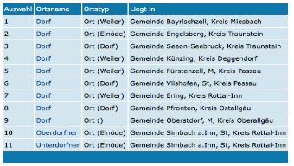
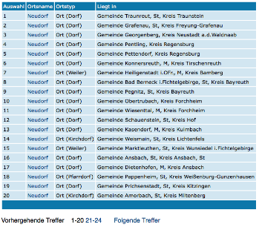
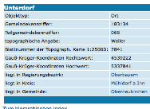
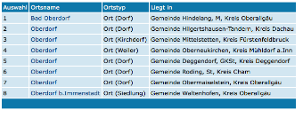
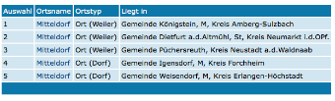
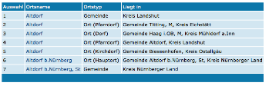

Ortsnamen mit „Dorf“

Slide 18
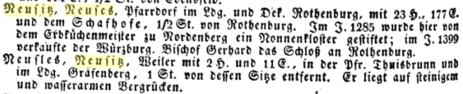
„Neusetz“ (Dettelbach) und „Neusitz“ (Rothenburg)
Beide Orte heißen ursprünglich „Neuses“.
Neusetz wurde im Zuge der fränkischen Landnahme zu Beginn des 8. Jahrhunderts gegründet. Im Jahr 1165 tauchte es dann erstmals in den Quellen auf. Zur Unterscheidung von Neuses am Berg wurde es damals Neuses am Grund genannt, später setzte sich die Bezeichnung Neusetz durch.
Topographisch-statistisches Lexikon vom Königreiche Bayern, 1832:
Notes:
Wikipedia s.v. Neusetz

Slide 19
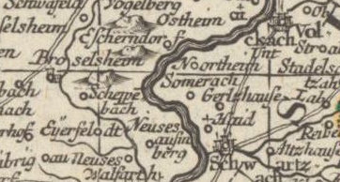
Neuses und Neuses aufm berg 1750
Notes:
Circulus Franconicus : in quo continentur Episcopat. Würtzburgens. Bambergensis et Aichstadiensis, Status Equitum Teutonicorum ... Baronatus Sinsheim. Territor. Noribergensis. Augsburg, 1750

Slide 20
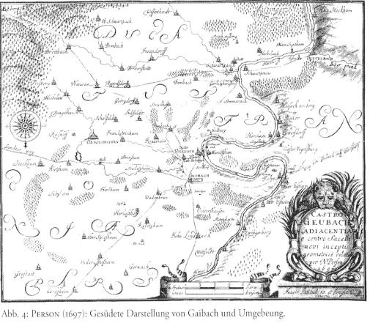
„Neuses“ historisch und im Dialekt
Dialekt:
Neusi = Neuses am Berg
Neisach= Neuses bei Kronach
Neisi = Neuses am Sand
Naises = Neuses bei Ansbach
Historisch:
1330 Nusez apud Tetelbach
1132 Niusaz (Ansbach)
1289 Nvesez oder Niusez (Coburg)
1697 Neisach (Neuses am Berg)

Slide 21
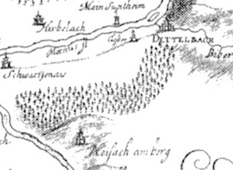
Neisach am Berg

Slide 22
Die „feuchte Niederung“ bzw. „Au“
Ritter von Lang 1832: „Neuses, von Nizce, Nisky, Neynischj „Niederung“, nys „humilis“ (feucht)“.
Slowenisch nižji „niedrig“, nižina „Niederung“, nizek „tiefliegend, niedrig“
Der deutsch-polnische Grenzfluss Neiße (polnisch Nysa, tschechisch Nisa) bedeutet „Niederungsfluss“
Nischni Nowgorod „Niederneustadt“.
Das sächsische Neußen bei Torgau > historische Formen: Neisen, Neißen, Nisene und Nysen)
Niesig, Stadtteil von Fulda, früher ebenfalls Neuses
Notes:
Lang, 1823: „Nawes, im Slawischen eine Au, grüner Platz; vermuthlich kommen daher die vielen Neuses, Nees; oder von nizina „tief“? Lang, Karl Heinrich Ritter von, Blicke vom Standpunkt der slavischen Sprache auf die älteste, besonders fränkische Geschichte und Topographie, in: Isis, Jahrgang 1823, fünfter Band, Jena 1823
Karl Heinrich Lang, seit 1808 Ritter von Lang (* 7. Juni 1764 in Balgheim bei Nördlingen; † 26. März 1835 in Ansbach) war ein deutscher Historiker und Publizist.
Feuerbach, Lang, Mieg, Nehr, Zweiter Jahresbericht des historischen Vereins im Rezat-Kreis für das Jahr 1831, Nürnberg, 1832 (JB Rezat)
Als 1806 das Fürstentum Ansbach auf Wunsch Napoleons dem Königreich Bayern zugeschlagen worden war, wurde Lang in den bayerischen Staatsdienst übernommen. Man übertrug ihm die Leitung der Verwaltung des Rezatkreises und der bayerische König Maximilian I. Joseph verlieh Lang 1808 das Ritterkreuz des Verdienstordens der Bayerischen Krone, womit er in den bayerischen persönlichen Ritterstand erhoben wurde.
Als 1810 das neu errichtete Allgemeine Reichsarchiv in München seine Arbeit aufnahm, berief man Lang zu dessen Leitung. 1812 übernahm er den Vorsitz des Reichsheroldsamtes. Unzufrieden mit der politischen Lage in Bayern und auch durch die persönlichen Anfeindungen durch seine Arbeit, legte er seine Ämter nieder und verließ München. Als Regierungsdirektor kehrte er in den Rezatkreis zurück. Dort gründete er - sozusagen privat - mit dem Historischen Verein des Rezatkreises den ersten regionalen Geschichtsverein in Bayern.
Im Jahr 1817 verließ Lang den bayerischen Staatsdienst. Seit 1817 war er auswärtiges Mitglied der Bayerischen Akademie der Wissenschaften. 1822 wurde er als korrespondierendes Mitglied in die Preußische Akademie der Wissenschaften aufgenommen.
Lang entfaltete eine breite publizistische und journalistische Tätigkeit und veröffentlichte mehrere historische Bücher. Auf ihn geht das Quellenwerk der Regesta Boica zurück. Bekannt wurde er in der Geschichtsforschung aber vor allem durch seine postum 1842 veröffentlichten Memoiren. In seinen Memoiren hat er die politischen Zustände und seine Zeitgenossen heftig kritisiert. Wegen des satirisch zugespitzten Stils hielt man dieses Werk lange Zeit für unwahr. Erst der Historiker Adalbert von Raumer konnte nachweisen, dass alle Fakten durchaus auf historischen Tatsachen beruhen.
Feuerbach, Lang, Mieg, Nehr, Zweiter Jahresbericht des historischen Vereins im Rezat-Kreis für das Jahr 1831, Nürnberg, 1832
Nischni Novgorod ist die fünftgrößte Stadt Russlands.
Neußen (sö Torgau, Lkr. Nordsachsen), 1251: Nisene 1314: Nysen 1367: Nysenne 1431/42: Neyssen 1535 (um 1535): Neisen 1550: Neissen 1551: Neißen (LSR 340) 1768: Neußen 1819: Neißen, Neußen, http://hov.isgv.de/Neußen (zuletzt aufgerufen am 9.11.2017)
Duden s.v. Au: (landschaftlich, dichterisch) [an einem (fließenden) Gewässer gelegenes] flaches Gelände mit saftigen Wiesen [und verstreuten Büschen oder Bäumen]

Slide 23
Naisa und Neusig
Naisa (OT Litzendorf, BA)
Ursprünglich Neysen - vermutlich slawischen Ursprungs.
„Die Entstehung der Siedlung wird deshalb in der Zeit um das Jahr 600 angenommen und soll „die unten wohnenden Leute“ bedeuten.“
Laut dem Geographischen Lexikon 1799-1804 gibt es den verwandten Ortsnamen Neusig dreimal im Raum Bamberg und einmal bei Bayreuth.
Notes:
(Wikipedia s.v. Naisa).

Slide 24
Neusach, Neisach und Neuses
Bei Geusfeld im Steigerwald entlang der Rauhen Ebrach
Untere Neusach und Obere Neusach.
Untere und Obere Au
Neus-ach ist die Bezeichnung der Auenlandschaft entlang der Rauhen Ebrach.
Neus-ach = Neis-ach = Neus-es = Neusi = Neisi
in der Bedeutung „Au“, „Niederung“
Notes:
ACH, ausgang mancher orts und flusznamen, wie Altach, Kronach, Biberach, Schwarzach, Wertach u. s. w. aus dem alten aha lat.aqua, goth. ahva entsprungen und oft in ich verdünnt: Biberich, Lussenich, Sinzich.

Slide 25
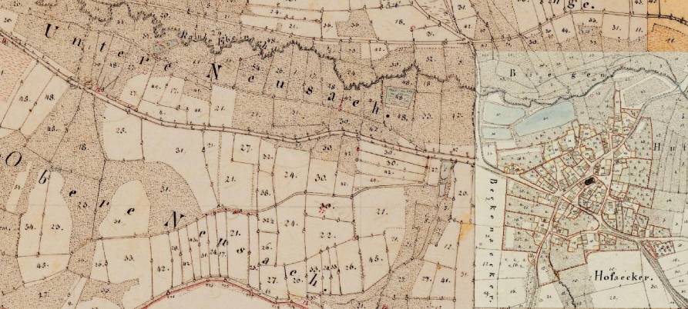
Obere und untere Neusach bei Geusfeld

Slide 26
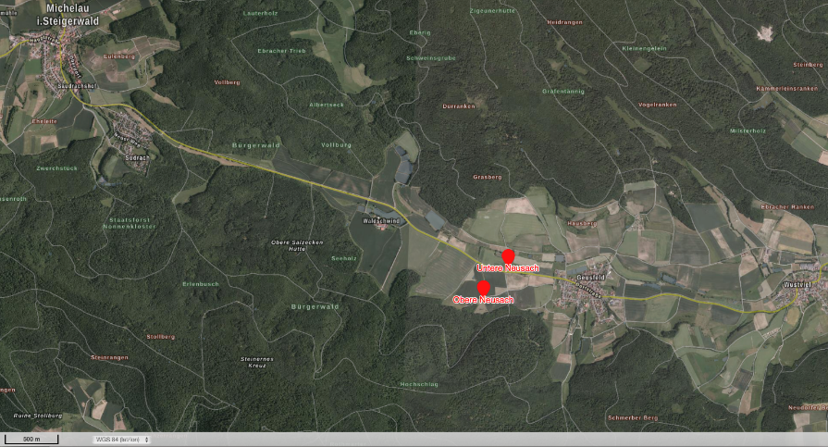
Neusach aus der Luft
Notes:
An der Rauhen Ebrach
Waldschwind (bei Rauhenebrach, HAS): 1154 Gualeswinden, 1161 Waldzwinden, zum Personennamen Walh, später auf „Wald“ umgedeutet (Schwarz, S. 337).

Slide 27
Neis und Neus
Seit dem 12. Jh. wurden die mittelhochdeutschen langen Vokale î, û und iu zu ei, au und eu/äu.
Nius > Neus
Nîs > Neis
Neus/Neis war wohl der ursprüngliche Name von Neuses.
Notes:
Durch die neuhochdeutsche Diphtongierung wurden die mittelhochdeutschen langen Vokale î, û und iu seit dem 12. Jh. zu ei, au und eu/äu.
m Zuge der Eindeutschung wendischer Namen wurde aus der wendischen „Au“ ein „neuer Sitz“.

Slide 28
Neuser Weg und Neuser Hochfeld
Nach Neuses am Berg führt von Schnepfenbach aus der
Neuser Weg über das Neuser Hochfeld.
Zu erwarten wären aber
*Neuses(s)er
*Neusetzer
Weg/Hochfeld
Notes:
Diese beiden Namen zeigen deutlich, dass Neuses nicht ein „Neuer Sitz“ im Sinne einer neuen Ansiedlung sein kann, denn sonst müssten die Namen

Slide 29
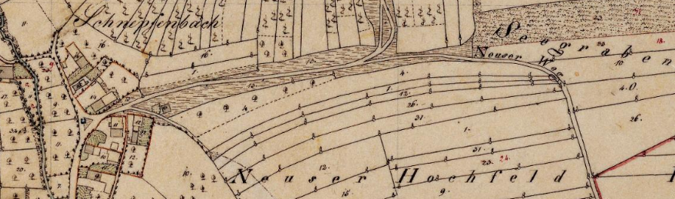
Neuser Weg und Neuser Hochfeld

Slide 30
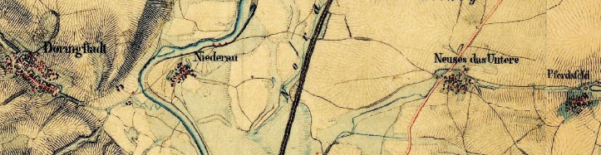
Oberau und Unterau
Neuses am Berg/Neisach/Neusi = „Oberau“
Neuses am Grund/Neusetz = „Unterau“
Vgl. die Dörfer Oberneuseß und Unterneuseß bei Burgebrach
und die Nachbardörfer Unterneuses und Niederau bei Bad Staffelstein

Slide 31
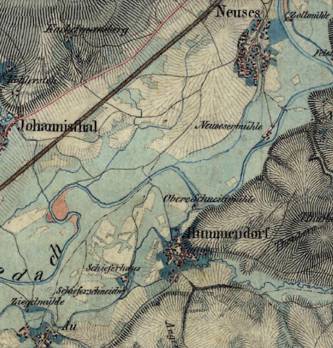
Neuses und Au an der Rodach bei Kronach

Slide 32
Von Neuses abgeleitete Familiennamen
Neiser
Neuser
Neusesser
Neusetzer
Neisacher
Neusacher
Neusa
Neuse
Neuß
Notes:
Bustouristik Klaus Neuß
Entwicklung der Familiennamen in Europa
Familiennamen im heutigen Sinne haben sich aus Beinamen entwickelt, die zunächst nur an individuelle Personen vergeben waren, aber noch nicht an nachfolgende Personen weitergegeben wurden. Im 9. Jahrhundert wurde erstmals in Venedig ein Beiname vererbt. Diese Sitte breitete sich von dort aus im 10. Jahrhundert nach Norditalien und Südfrankreich aus. Im 11. Jahrhundert gelangte der Gebrauch nach Katalonien und Nordfrankreich, im 12. Jahrhundert nach England und in das Gebiet der Schweiz. Danach wurde der Gebrauch eines festen Familiennamens auch in den west- und süddeutschen Städten üblich. Anfang des 15. Jahrhunderts waren Familiennamen überall im deutschen Sprachraum anzutreffen, aber nicht durchgehend. Auch konnte der Familienname noch wechseln, zum Beispiel bei Wegzug oder aufgrund neuer Berufstätigkeit oder bis etwa 1800 bei der Einheirat in einen Bauernhof.
Während der Adel seit der Erblichkeit der Lehen im Jahr 1037 feste Familiennamen trug, um seine Erbansprüche geltend machen zu können, folgten erst später die Patrizier und Stadtbürger. Insbesondere im Patriziat hat noch die Wahrung des Familienbesitzes zur Bildung der festen Beinamen beigetragen, während im restlichen Bürgertum die Familiennamenbildung vor allem durch den Ausbau des Verwaltungswesens mit einer zunehmenden schriftlichen Beurkundung gefördert wurde. Der Familienname hatte bis ins 18. Jahrhundert hinein zumeist nur untergeordnete Bedeutung, während der Rufname der eigentliche Name blieb. Bäuerliche Gegenden kamen bis zum 17. oder 18. Jahrhundert ohne einen festen Familiennamen aus, in Friesland wurde er erst im 19. Jahrhundert gesetzlich eingeführt.
Germanisierung
Größtenteils wurden die deutschsprachigen Zuwanderer von den dortigen Landesfürsten, welche aufgrund von Treueiden an das Kaiserreich die Territorien als Lehen zum Regieren erhalten hatten, ins Land gerufen, um siedlungsarme oder gänzlich siedlungsfreie Flächen zu kolonisieren. Eine Verdrängung der bereits ansässigen Bevölkerung hätte aus Sicht der lokalen Herrscher keinen Sinn ergeben, zumal ihnen an einer möglichst hohen Anzahl von Untertanen gelegen war, die ihre Macht mehrten. Dabei gab es oft an einem Siedlungsplatz deutsche und slawische Ortsteile nebeneinander. Die Assimilierung und sprachliche Germanisierung der Slawen vollzog sich schleichend und über Jahrhunderte. In der Lausitz konnte sich ein Teil der Sorben trotz ihrer insulären Lage im deutschen Sprachgebiet der vollständigen Germanisierung entziehen, wenngleich besonders die niedersorbische Sprache heute als stark gefährdet angesehen werden muss.
Sprachverbote
Die Zurückdrängung des slawischen Elements begann mit der um die Jahrtausendwende einsetzenden deutschen Ostexpansion und wurde in den folgenden Jahrhunderten im Rahmen der sich anschließenden bäuerlichen Kolonisation verstärkt fortgesetzt. Sie führte zur vollkommenen Germa- nisierung (Eindeutschung) der altansässigen sorbischen Bevölkerung und zum Verlust des in diesen Gebieten gesprochenen slawischen Idioms. 1293 wurde die Verwendung des „Wendischen“ vor Gericht in Sachsen-Anhalt durch Bernhard II., gleichzeitig Abt des Klosters Nienburg, verboten. Es folgten ähnliche Sprachverbote 1327 im Gebiet um Altenburg, Leipzig und Zwickau, 1427 auch in Meißen. Lediglich im östlichen, durch die Ostkolonisation weniger stark betroffenen Teil des altsorbischen Siedlungsgebietes (östlich von Elbe und Schwarzer Elster), konnte sich das Sorbische länger, z.T. bis in die Gegenwart erhalten.
Auch durch etwa seit der Mitte des 14. Jahrhunderts ergangene, so genannte „Wendenparagraphen" wurden vielerorts rechtliche Nachteile für die einheimische slawische Bevölkerung gegenüber den ins Land gerufenen nichtslawischen Zuzüglern festgeschrieben. Sozialer Aufstieg war zumeist allein mit dem Übergang zum Deutschen zu erreichen, das heißt mit der Annahme der deutschen Sprache und Kultur bei Aufgabe der slawischen Sprache und Sitten. Der ständige gegenwärtige Assimilationsdruck bewirkte, dass im 14. und 15. Jahrhundert in fast allen wendischen Gebieten der Gebrauch der slawischen Sprache stark zurückging und das Slawische schließlich ausstarb.

Slide 33
Das steinreiche Neuses und seine wendischen Glatzen
Glatzen, Glatz Weinberg, Glatzenberg
zu wendisch-slawisch glaz ‘Stein, Fels’,
polnisch głaz
To całkiem ładny głaz. Das ist ein hübscher Fels.
Zimne były jak głaz. Und da waren sie schon so kalt wie Stein.
Glaswiesen bzw.
Glasserwiesen „steinige Wiese“
Schaller, zu wendisch-slawisch skala „Fels, Stein“
Notes:
Glas/Glos/Glatz „großer Stein, Felsen, Felsblock, Fels, kleiner Stein, Steinchen“ (kommt nur im West- u. Ostslawischen sowie im Bulgarischen vor, z.B. polnisch głaz)
Auch bei Neuses zwischen Ebermannstadt und Markt Eggolsheim findet man auf alten Karten eine Glatze, nämlich die Schafs Glatzen, die unmittelbar an einem Steinbruch liegt. Und bei Adelsdorf findet sich der Flurname Glatzen, in dessen Nähe die Steinlesäcker liegen.
Bis zur Flurbereinigung wurden jedenfalls am Neuseser Glatzenberg Steine und Felsen zum Teil auch durch Anlegen von Stollen abgebaut
skalka „kleiner Fels“, genau wie Schallfeld „Steinfeld“ und der Würzburger Schalkberg „Steinberg“ (neben dem Würzburger Stein)
Zwei bekannte Weinlagen Mainfrankens – die Neuseser Glatze und der Sommeracher Katzenkopf - liegen sich an der Volkacher Mainschleife gegenüber. Im Artikel „Von Katzenköpfen und Glatzenköpfen“ in der Mainpost vom 16.9.2001 heißt es bezüglich der Herkunft des Namens Glatze lapidar: „Auf Grund mangelnder historischer Belege muss eine endgültige Klärung offen bleiben.“ Doch beide Namen sind wendischer Herkunft. Glatze leitet sich nämlich vom wendischen glaz „Stein, Fels“ ab, während der Katzenkopf früher ein Weideplatz für Ziegen, wendisch koza, war und somit eigentlich ein „Geißkopf“ ist. (s.o.)
In diesem Artikel wird der Name „Glatzen“ so erklärt: „Weinprinzessin Eva I. versuchte die Frage zu erklären, warum die Neuseser Weinlage "Glatzen" heißt. Auf Grund mangelnder historischer Belege muss eine endgültige Klärung offen bleiben. Eine Versammlung 1971 versuchte sich auf einen gemeinsamen Lagenamen zu einigen. Als aber um Mitternacht aus 30 vorhandenen Flurnamen kein passender ausgefiltert werden konnte, wollte man die Zusammenkunft abbrechen. Da kam die Lösung von auswärts: Die anwesenden Weinhändler aus Dettelbach und Kitzingen schalteten sich ein, und da sowohl sie als auch der damalige Bürgermeister Geuter prächtige Glatzen trugen, war der Name "Neuseser Glatzen" geboren, zumal es auch einen historischen Flurnamen "Glatzen" gibt.“

Slide 34
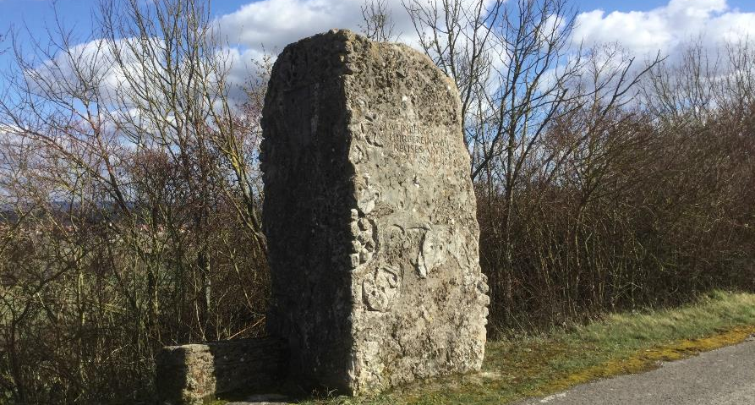
Ein schöner Glatzenfels

Slide 35
Lietzen, Horn und Doll Berg
Lietzen, zu wendisch-slawisch lucina „Wiese, Sumpfland“, bulgarisch lucina „Wiese“
Horn, zu wendisch hora „Berg, Bergwald, Wald“, tschechisch hora, slowakisch hornatý „bergig, gebirgig“ und hora „Berg, Wald“
Döllberg, früher Doll Berg, zu sorbisch dol, russisch dol „Tal“, also „Talberg“
Notes:
Der Lietzensee im Berliner Ortsteil Charlottenburg sowie der namengebende Ort Lützow leiten sich von lucina ab.

Slide 36
Lang und Lange Läng I
Lang, Läng „feuchte Wiese“
sorbisch luka, slowenisch loka, polnisch ląka, tschechisch louka
Die erhaltene nasalierte Form *lanka weist auf ein hohes Alter hin (vor dem 11. Jahrhundert)
Notes:
Die altslawischen Nasalvokale (ę, ǫ) sind zum 11. Jh. in den meisten slawischen Sprachen ... entweder verschwunden oder sie haben die Nasalität verloren.“

Slide 37
Lang und Lange Läng II
Kleine Läng (Abtswind), wie
Kleinlang-heim, dialektal „Langga“,
Lengfeld (Würzburg),
Länge (Püssensheim)
Lange Läng und Krumme Läng (Dettelbach),
Länge und Lang (Prosselsheim),
Hoflängen (Stadelschwarzach),
Langlänge (Langenzenn),
Sulzenlänge, Nasse Länge (Westheim),
Wasenlänge (Gerolzhofen),
Strudlängen und die Kurze Strudläng (Gaibach),
Herrenlänge (Giebelstadt),
Drey Läng und Krumme Läng (Hausen)
Osterlang (Schweinfurt)

Slide 38
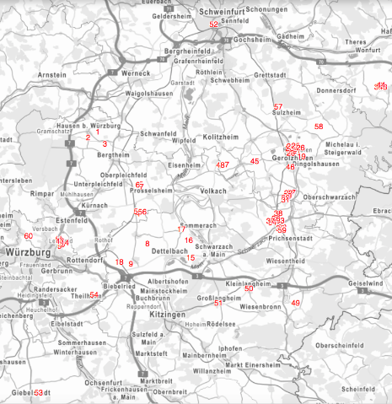
Das „Leitfossil“ Lang/Läng

Slide 39
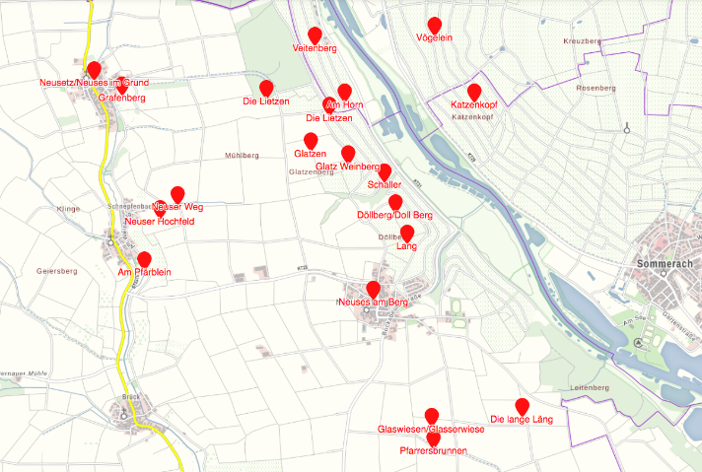
Wendisches Neuses

Slide 40
Wo holt der Pfarrer nur das Wasser?
Pfarrersbrunnen
wendisch-slawisch vrba/ferb „Weide“, sorbisch wjerba, slowenisch vrba, polnisch wierzba
Brunnen zu wendisch bern/brno „Sumpf“
westslawisch berno „Kot, Sumpf, Lehm“
Pfarrersbrunnen = *Farb-bern „Weidensumpf“
Weitere Weidenorte: Farbe, Pfärblein, Versbach und Fährbrück = Färb-rück
Weitere „Sumpforte“: Mainbernheim und Brünnau
Notes:
Vgl. Brünn in Mähren
Pfarrersbrunnen (Flurname auf hist. Karten südlich von Neuses am Berg, KT): Das inmitten von Feldern ca. 1 km südlich von Neuses am Berg „Oberau“ liegende Flurstück dürfte wohl kaum ein früherer Brunnen für den Dorfpfarrer sein. Der hätte sich für den weiten Weg wohl sehr bei den Neusesern bedankt. Heute finden sich dort zwei kleinere Teiche. Ein Vergleich mit dem Flurstück Am Pfärblein im nahen Schnepfenbach liegt nahe. Dieses enthält das wendische vrba/ferb „Weide“. Da es sich beim Pfarrersbrunnen um ein feuchtes Flurstück handelt, dürfte hier ebenfalls vrba/ferb zugrunde liegen. Brunnen leitet sich wohl vom wendischen bern/brno „Sumpf“ ab, so dass es sich beim Pfarrersbrunnen eigentlich um einen alten *Farb-bern „Weidensumpf“ handeln dürfte. Die wendische Herkunft wird durch das unmittelbar anschließende Flurstück Glaswiesen „Steinwiesen“ und eine Vielzahl wendischer und wendisch-deutscher Toponyme um Neuses herum untermauert. Vielleicht ist auch die Pfarr Wiese (hist. Karte) am Main unterhalb von Neuses am Berg zwischen der Mainwiese und den Lohwiesen ursprünglich eine *Farb-wiese „Weidenwiese“. Zur lautlichen Entwicklung von farb- zu Pfarr-/Pfär- vgl. sorbisch faraja „Pfarrer“.

Slide 41
Nikolaus und Neuses
Beide Kirchen in Neuses am Berg - die katholische Nikolauskirche und die evangelische Kirche St. Nicolai - sind dem St. Nikolaus geweiht.
Nikolaus ist der herausragende Slawenheilige.
Auch der Nikolausberg in Würzburg ist ein Hinweis auf die slawische Vergangenheit Würzburgs.
Notes:
Der Kult um Nikolaus entwickelte sich zu Beginn des 6. Jahrhunderts und verbreitete sich auch in Griechenland, wo er als “Hyperhagios”, “Überheiliger”, verehrt wird, und kam dann in die slawischen Länder.
Über die byzantinische Tradition wurde Nikolaus einer der am meisten verehrten Heiligen Russlands, er folgt im Osten in der Verehrung unmittelbar nach Maria.
Würzburg zu wendisch virch „Berg, hoch, oben“, vgl. Höchberg
In Nordheim und in Schwarzenau gibt es
St. Laurentiuskirchen.
Verehrung der Wendenheiligen an der Mainschleife
St. Vitus,
St. Nikolaus und
St. Laurentius
Denn „als merkwürdige Slavenspur könnten oft auch die Kirchenheiligen angesehen werden, davon der Slave hauptsächlich den Veit (seinen vermeintlichen Svent-Vit), den Lorenz und Nicolaus liebte.“

Slide 42
Wendisch-fränkisches Neuses
Neuses am Berg besteht schon seit über 1300 Jahren.
Ursprünglich eine wendische Siedlung
Früh unter fränkischer Oberhoheit
(Königshof Dettelbach 741)
Dorfherren:
Würzburg
Ansbach

Slide 43
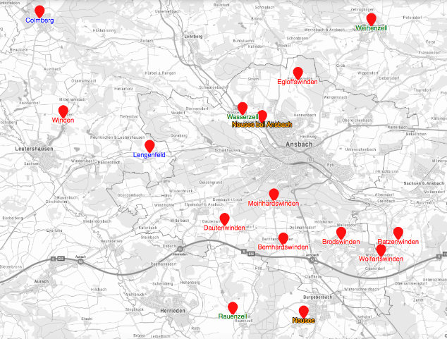
Wendisches Ansbach
Notes:
Neuses am Berg wurde wohl bereits um das Jahr 700 als fränkische Ansiedlung gegründet. Der Ort fand erstmals 1340 urkundliche Erwähnung. Im Mittelalter hatten lange Zeit zwei Herren die Dorfherrschaft inne. Neben den Würzburger Fürstbischöfen waren auf die Markgrafen von Brandenburg-Ansbach im Dorf begütert. Die Grafen führten im 16. Jahrhundert in ihrem Gebiet die Reformation ein, die Gegenreformation führte dann zu einer konfessionell gespaltenen Bevölkerung.
Früh, bereits im Jahr 1484, war Neuses Teil des Amtes Dettelbach. Bereits 1804 wurde es dem Landgericht Dettelbach zugeordnet. Am 1. Mai 1978 wurde die bis dahin selbständige Gemeinde in die Stadt Dettelbach eingegliedert.

Slide 44
Wendisches Neuses
Wendischen Ursprungs sind die Toponyme
Neuses „feuchte Niederung, Au“,
Glatzenberg „Steinberg“,
Glaswiesen „Steinwiesen“,
Schaller „Steingraben“,
Döllberg „Talberg“,
Pfarrersbrunnen „Weidensumpf“,
Horn „Berg“,
Lietzen „sumpfige Wiese“ und
Lange Läng und Lang „Wiese“

Slide 45
Wendisches entlang des Mains
Eine Auswahl weiterer wendischer Toponyme entlang des Mains:
Prosselsheim „Birkheim“ (brosa „Birke“)
Vogelsburg „Kohlburg“ (vogol „Kohle“)
Vögelein „Köhler“ (voglen „Kohle“)
Katzenkopf „Geißkopf“ (koza „Ziege“)
Katzental in Dettelbach
Stockheim „Ort am Fluß“ (stok „Fluß, Bach“)
Volkach „Wolfach“ (Volk „Wolf“)
Sommerach „Welsach“ (Som „Wels“)
Gaibach „Hainbach“ (Gai „Hain“)
Notes:
Götzenberg und Geisberg

Slide 46
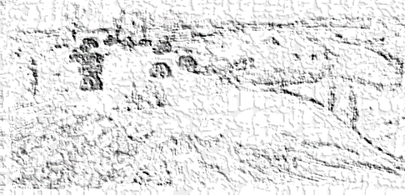
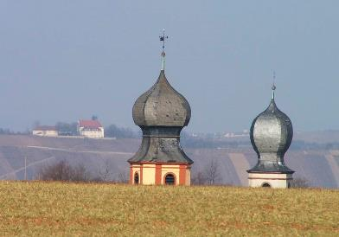
Neuses vor 1300 Jahren und heute
Notes:
Herrmann, Joachim (Hrsg.): Die Slawen in Deutschland. Geschichte und Kultur der slawischen Stämme westlich von Oder und Neiße vom 6. bis 12. Jahrhundert. Akademie-Verlag, Berlin 1985
"Kirchen unserer Ortsteile" - 12. November 2011 in Neuses am Berg
Unsere neue Veranstaltungsreihe wurde am 12. November 2011 in Neuses am Berg begonnen. Ca. 60 Mitglieder und Freunde des KhK erfuhren erst in der katholischen und dann in der evangelischen Kirche durch Marika Taillefer, Dr. Hans Bauer und Heinrich Stier viel über die künstlerischen Gestaltungen und die wechselvolle Geschichte der beiden Gotteshäuser.

Slide 47
Wendisches Schernau
Schernau
1315 villa Schernaurae, später Schernow,
zu wendisch-slawisch černy „schwarz“
Vgl. die Krainer Ortsnamen
Črna vas „Schwarzendorf in Unterkrain“ und
Črneča vas „Scherendorf, Scherndorf“
Schernau = Schwarzenau

Slide 48
Das fränkische Wendland
www.fränkischeswendland.de

Slide 49
Der Veitenberg, St. Veit und Svantevit
Über Köhler in Richtung Neuses liegt der Veitenberg.
St. Veit bzw. St. Vitus wird dargestellt mit einem Hahn, weil er den slawischen Lichtgott Svantevit verdrängte, dem Hühner und Hähne geopfert wurden.
Bei Lußberg liegt der sagenumwobene Veitenstein.
Veitshöchheim mit der katholischen Pfarrkirche St. Vitus
Pfarrkirche St. Vitus in Iphofen, die älteste und größte Kirche des Ortes (1293)
Am Obermain bei Staffelstein findet man einen ähnlich markanten Berg wie den Schwanberg – den Veitsberg.
Notes:
Lußberg bei Eltmann (Bamberg)
Dieses Patrozinium ist ein Hinweis auf die Verehrung des Gottes Swantewit am Schwanberg. Auch die einstige Michaelskapelle auf dem Schwanberg ist ein Indiz für einen alten wendisch-heidnischen Kultort, denn gerade auf Berghöhen wurden dem streitbaren Erzengel und Teufelsbezwinger Michael Kirchen und Kapellen geweiht, die dann die alten heidnischen Kultstätten verdrängten.
.... Pfarrkirche St. Vitus in Iphofen, an deren Stelle schon zur Zeit der Stadterhebung (1293) eine dem heiligen Vitus geweihte Kapelle stand.
Ob sich auf dem Schwanberg früher an Stelle der mittelalterlichen Michaelskapelle oder der Walpurgiskapelle ein Heiligtum des Swantewit befand, ist bisher archäologisch nicht nachweisbar. Doch für die Wenden im Bannkreis des Schwanbergs (Iffgau, Volkfeldgau, Ehegau) war der Berg wohl ebenso heilig wie für viele Menschen der heutigen Zeit, war also in ihrer Sprache swante bzw. schwanto.

Slide 50

Svantevit – der Wotan der Slawen
Der Name des Gottes bedeutet „heiliges Licht“ und setzt sich zusammen aus den wendischen Worten swante „heilig“ und wit „Licht“.
„Schwanto ist das altslawische Wort für heilig. Es hinterließ seine Namensspur in vielen Orten, in denen sich ein Heiligtum befand, also eine religiöse, den Göttern geweihte Stätte, deren es eine Menge gab.“
Svantevit ist der Urheber der Welt und höchste Gott der westslawischen Stämme, dessen Hauptheiligtum sich auf der Insel Rügen befand.
Der Schwanberg war der heilige Berg der Wenden.
Notes:
„Svantevit, Gott der Götter aller Slawen, war seiner Bedeutung nach vergleichbar mit dem altnordischen Wotan. Archäologische Funde belegen, dass die slawischen Völker verschiedener Regionen Svantevit-Heiligtümer besaßen, z. B. in Tarnopol und Kaminiec (Galizien). Jedoch zahlten auch die festländischen Slawen stehend Abgaben an den Tempel zu Arkona, das einflussreichste Heiligtum des Svantevitkultes. Der Überlieferung nach besaß die Svantevitfigur vier Gesichter und trug in einer Hand ein Schwert und in der anderen ein Trinkhorn. Wer das Orakel des Svantevit in Anspruch nahm, machte dem Tempel ein kostbares Geschenk.“
Vgl. niedersorbisch svety, polnisch swiety (Aussprache: schwjenty), tschechisch svaty etc.

